Slide 1
计算机组成原理HW4
罗永平 李晋南

Slide 2
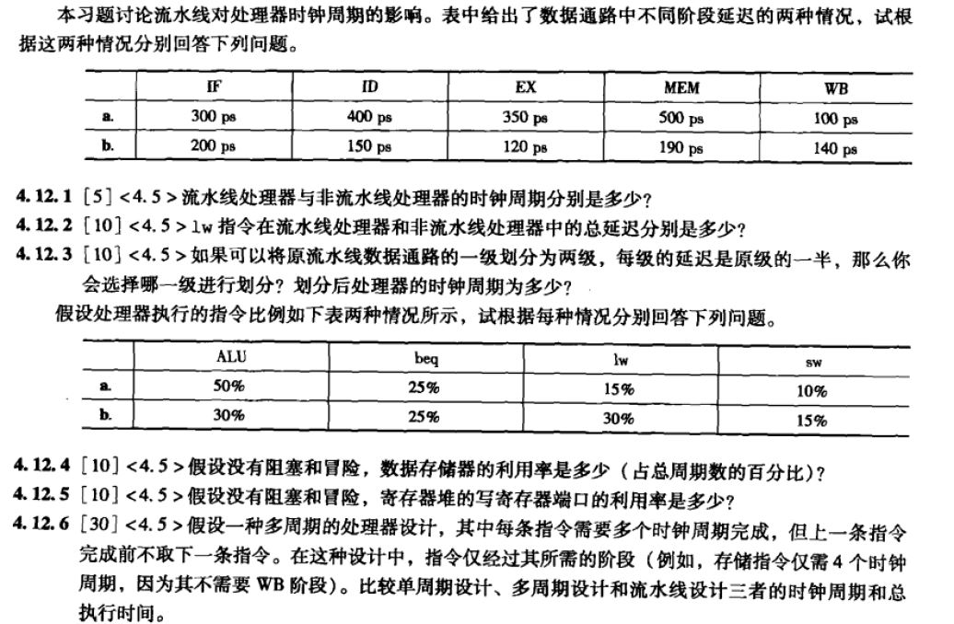
4.12
Notes:
考察流水线与非流水线之间的指令周期与执行时间

Slide 3
4.12
(流水线和多周期)时钟周期照顾最慢的部件（水桶原理）
虽然流水线提高了吞吐，但是每个指令的延时原则上都相同
无
lw和sw指令会使用存储器，n条指令，完成需n+4个周期，0.25n个周期使用了存储器
除jump指令和branch指令外均写寄存器，同上
(答案有误)
流水线：1
单周期：3.3/4.0
多周期50% * 4 + 25% * 3 + 15% * 5 + 10% * 4 = 3.9 / 4.05
Notes:
第一题：流水线的时钟周期和非流水线的时钟周期的差别。因为流水线每一个时钟周期内，多级都在同时运作，如果不取最慢的部件的时延作为时钟周期，将导致该部件运行不完整。
而单周期和流水线部件相同，但是一个时钟周期
第二题：虽然流水线提高了吞吐，但是每个指令的延时原则上都相同，都是5个周期。
第三题和第一题原理相同
第四题：lw和sw指令会使用存储器，n条指令，完成需n+4个周期，0.25n个周期使用了存储器
第五题同第四题
第六题：
单周期
多周期
流水线

Slide 4
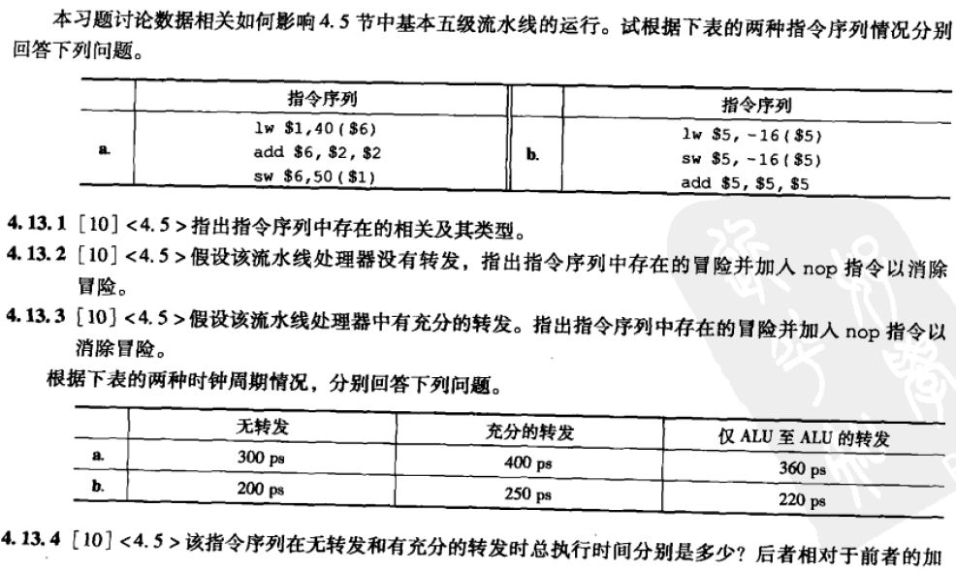
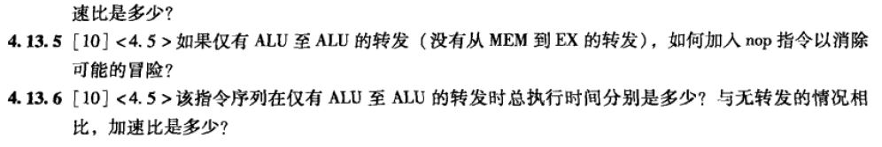
4.13
Notes:
考察数据相关和数据冲突之间的关系以及解决数据冲突的方法

Slide 5
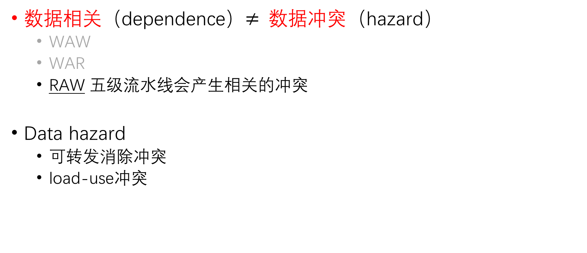
4.13
Notes:
前期知识：
数据相关可能导致数据冲突，但是数据冲突和流水线本身属性有关。数据相关通常有三种，而在五级流水线中只有RAW会产生数据冲突。
通常意义上的数据冲突可通过转发消除，但load-use冲突不可被转发消除

Slide 6
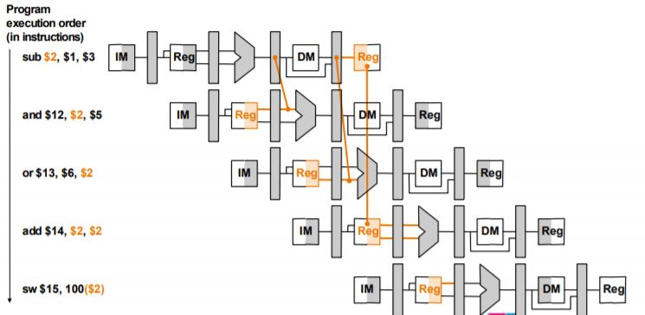
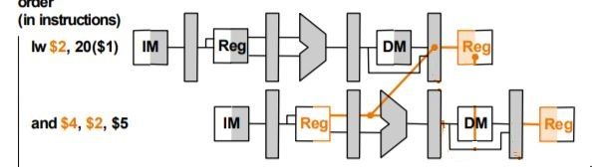
4.13
转发可消除冲突
写回和读取间隔少于2周期
不是load-use冲突
转发和插入nop均可消除
转发不可消除冲突
load-use冲突(特别lw+R)
必须插入nop
Notes:
数据相关可能导致数据冲突，但是数据冲突和流水线本身属性有关。 例如：5级流水线的只有RAW数据相关会造成冲突

Slide 7
4.13
如何插入nop解决冲突
保证写指令和读指令间隔至少两个周期
插入2个nop和插入3个nop的区别

Slide 8
4.13
只有ALU至ALU的转发
支持R + R
支持R + branch
不支持lw+R
不支持lw+sw
不支持lw+branch
不支持R+sw
Notes:
只有ALU到ALU的转发，则中间橙线所代表的转发缺失，load指令读出的数据无法向流水线其他位置转发
无 MDR 和 MEM/WB.aluout 到alu src的转发
无aluout到EXE/MEM.B寄存器的转发

Slide 9
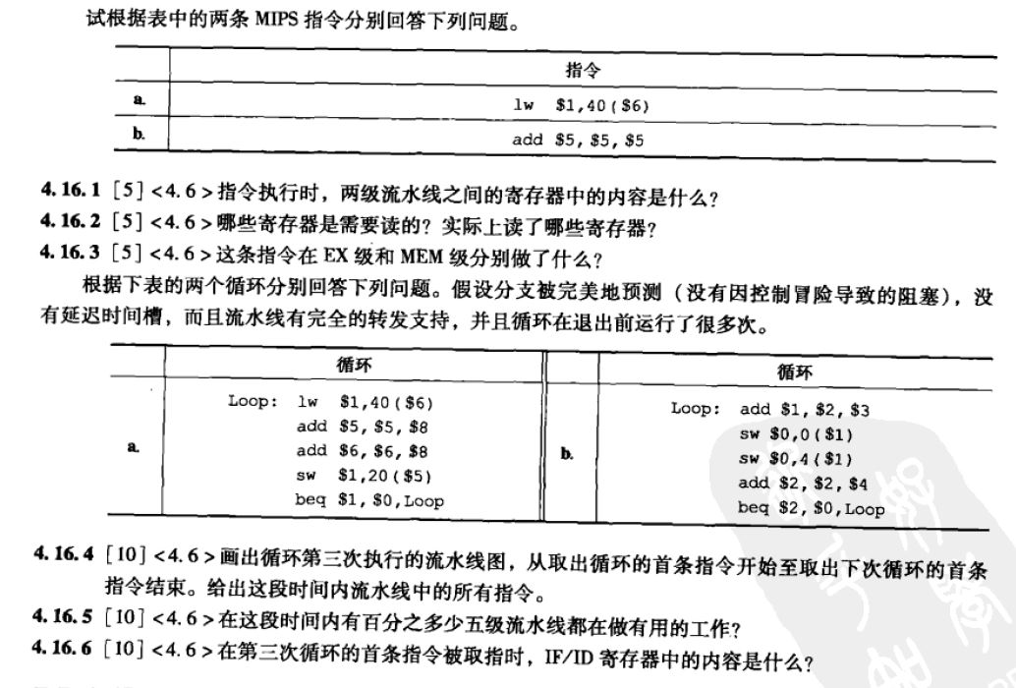
4.16

Slide 10
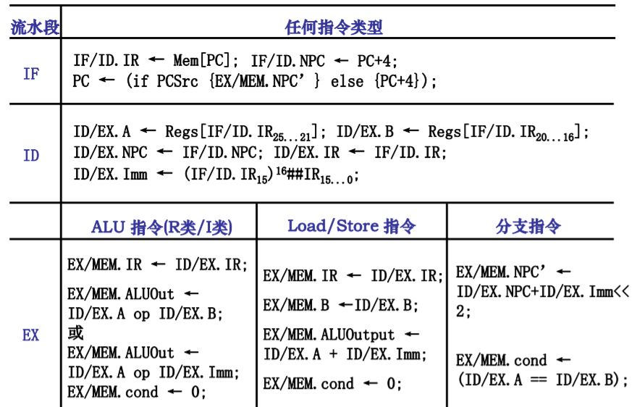
4.16
段间寄存器内容
每阶段操作（课件4 p65-66）
4.16.2 lw指令读了$1 和$6

Slide 11
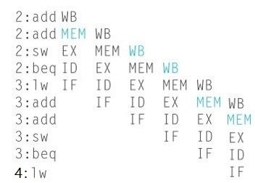
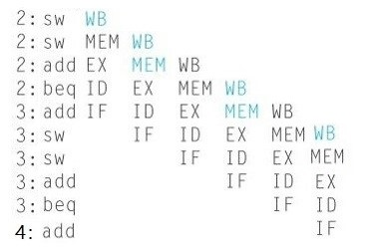
4.16.4

Slide 12
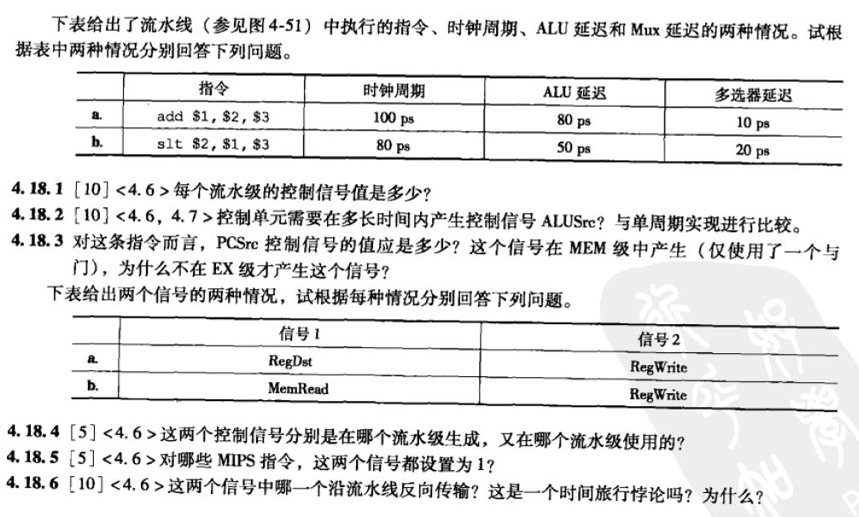
4.18
流水线控制信号和多周期一样，
只不过控制信号在ID段产生，
并一路送到使用它的位置
它只是送回去控制自己的指令REG写操作
Notes:
控制信号

Slide 13
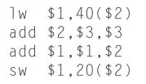
4.20和4.21
和4.13类似，我们来实际做一遍
a
注意(屁话)：作业越多，考试概率越大
 | 相关类型
I1 I2 | WAR($2)
I1 I3 | WAW($1) RAW($1)
I2 I3 | RAW($2)
I2 I4 | RAW($2)
I3 I4 | RAW($1)

